Slide 1
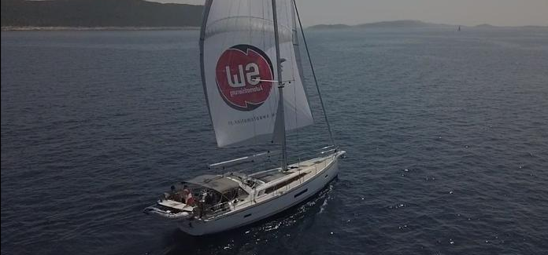
1.Meilenstein
Konzepte
Konrad J. / Schauer A.

Slide 2
Ausgangslage
Sunbeam 46.1
2019 Erbaut → soll nun für die Langfahrt vorbereitet werden

Slide 3
Ziel der Diplomarbeit
Strom Defizit ausgleichen
Erneuerbare Energien sollen genutzt werden
Erscheinungsbild soll nicht drastisch gestört werden
Keine Einschränkung bei allmöglichen Tätigkeiten

Slide 4
Zahlen und Fakten
5x AGM Batterien mit 210Ah →gesamt Leistung: 1050Ah
Pro Tag ca. 350Ah verbrauch
Bereits vorhandene Solar → ertrag von ca. 220Ah/Tag

